Slide 1
Chào mừng các em đến với tiết học Địa lí

Slide 2
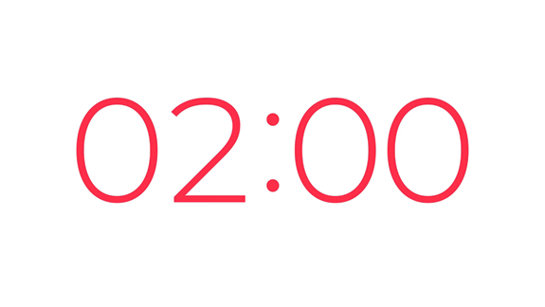
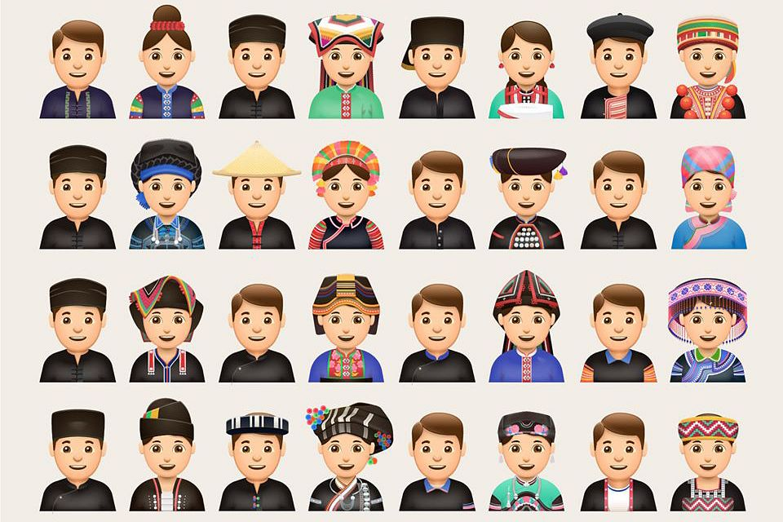
THỬ TÀI HIỂU BIẾT
Trong thời gian 2 phút, các em hãy trao đổi và kể tên các dân tộc
ở nước ta mà em biết.

Slide 3
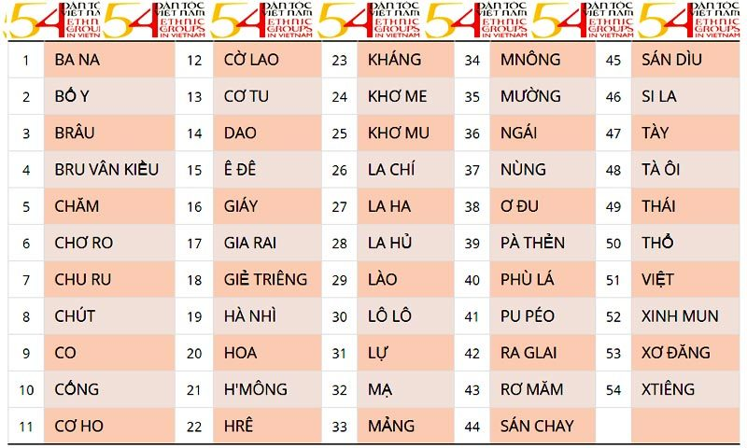
THỬ TÀI HIỂU BIẾT
54

Slide 4
Bài 1
DÂN TỘC VÀ DÂN SỐ

Slide 5
I. Dân tộc
NỘI DUNG
II. Dân số

Slide 7
Các dân tộc ở Việt Nam
- Dân tộc Việt (Kinh) chiếm khoảng 85 phần trăm tổng số dân
- Các dân tộc ít người chiếm 15 phần trăm tổng số dân

Slide 10
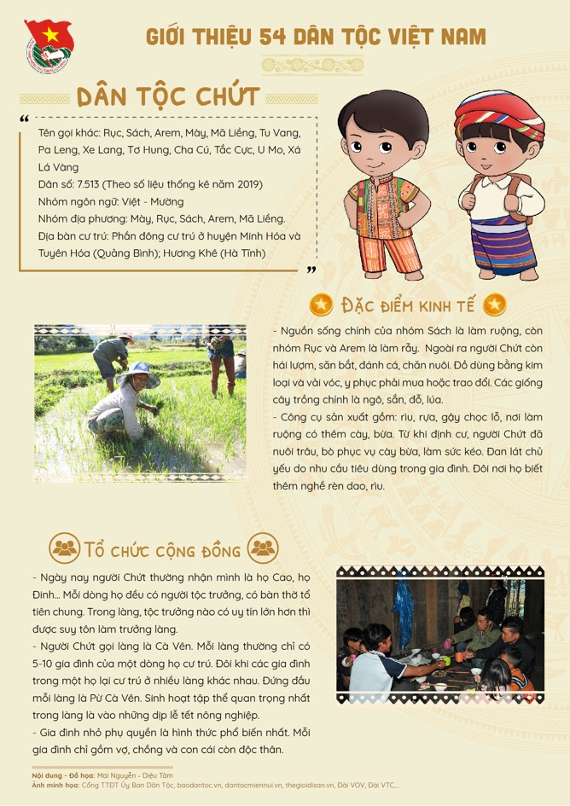

Slide 11
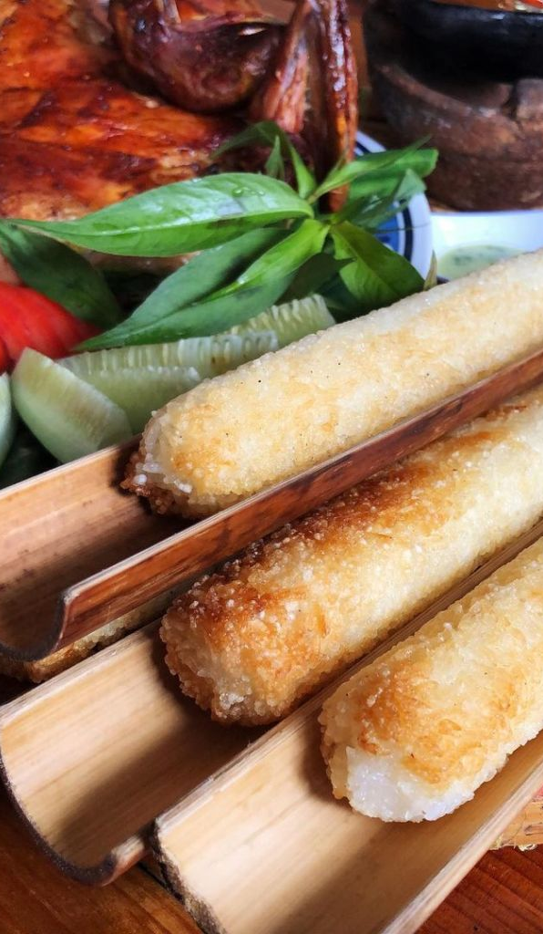
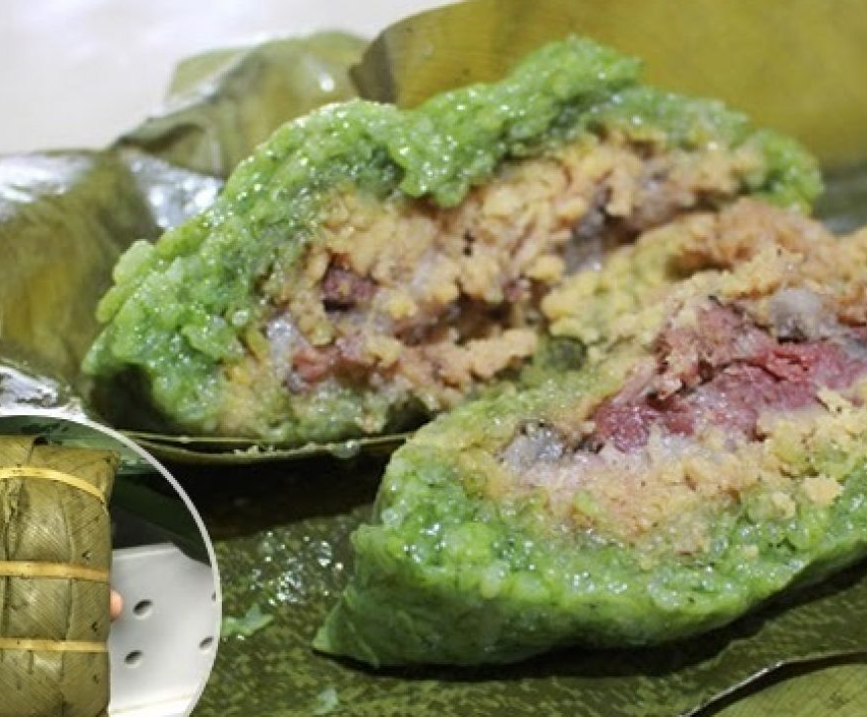
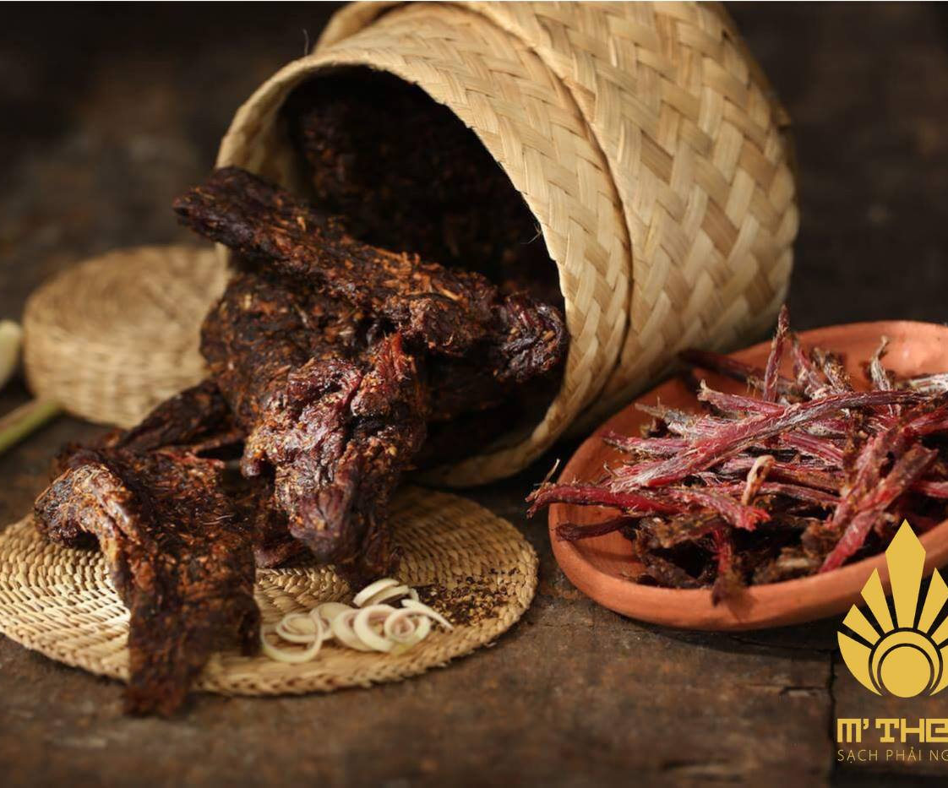
Thắng cố
Cơm lam
Bánh chưng gù
Thịt trâu gác bếp

Slide 12
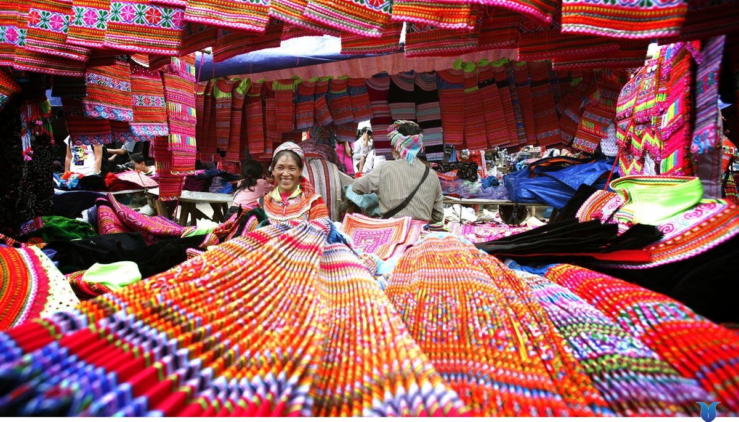
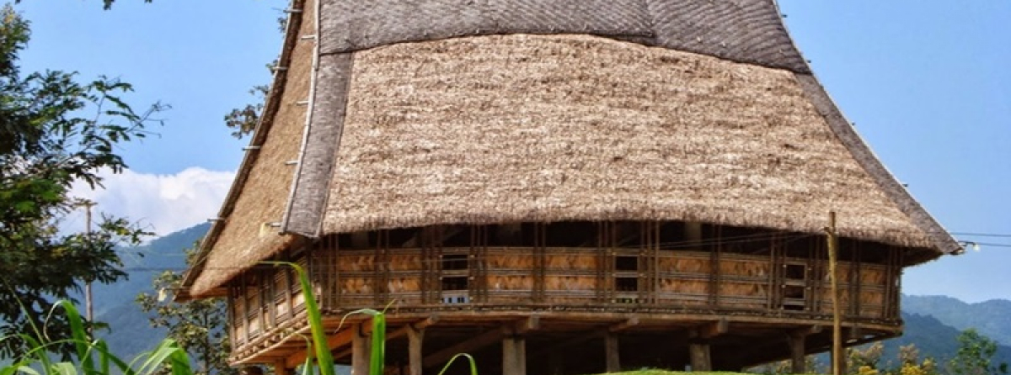

Slide 13
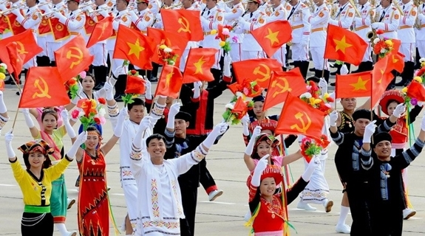
Notes:
Các dân tộc luôn đoàn kết, tạo nên cộng đồng các dân tộc Việt Nam

Slide 14
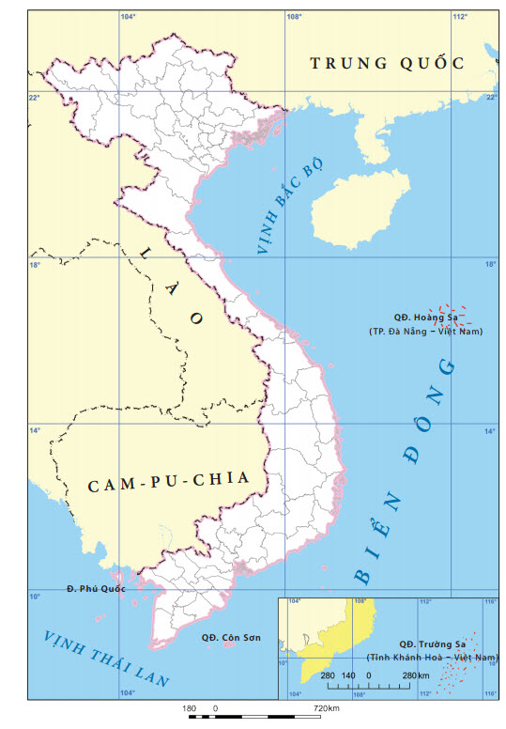
Thảo luận nhóm
Đọc thông tin mục 1 SGK, hãy thể hiện sự phân bố các dân tộc lên bản đồ Việt Nam trống. Từ đó rút ra nhận xét về sự phân bố các dân tộc và giải thích nguyên nhân

Slide 15
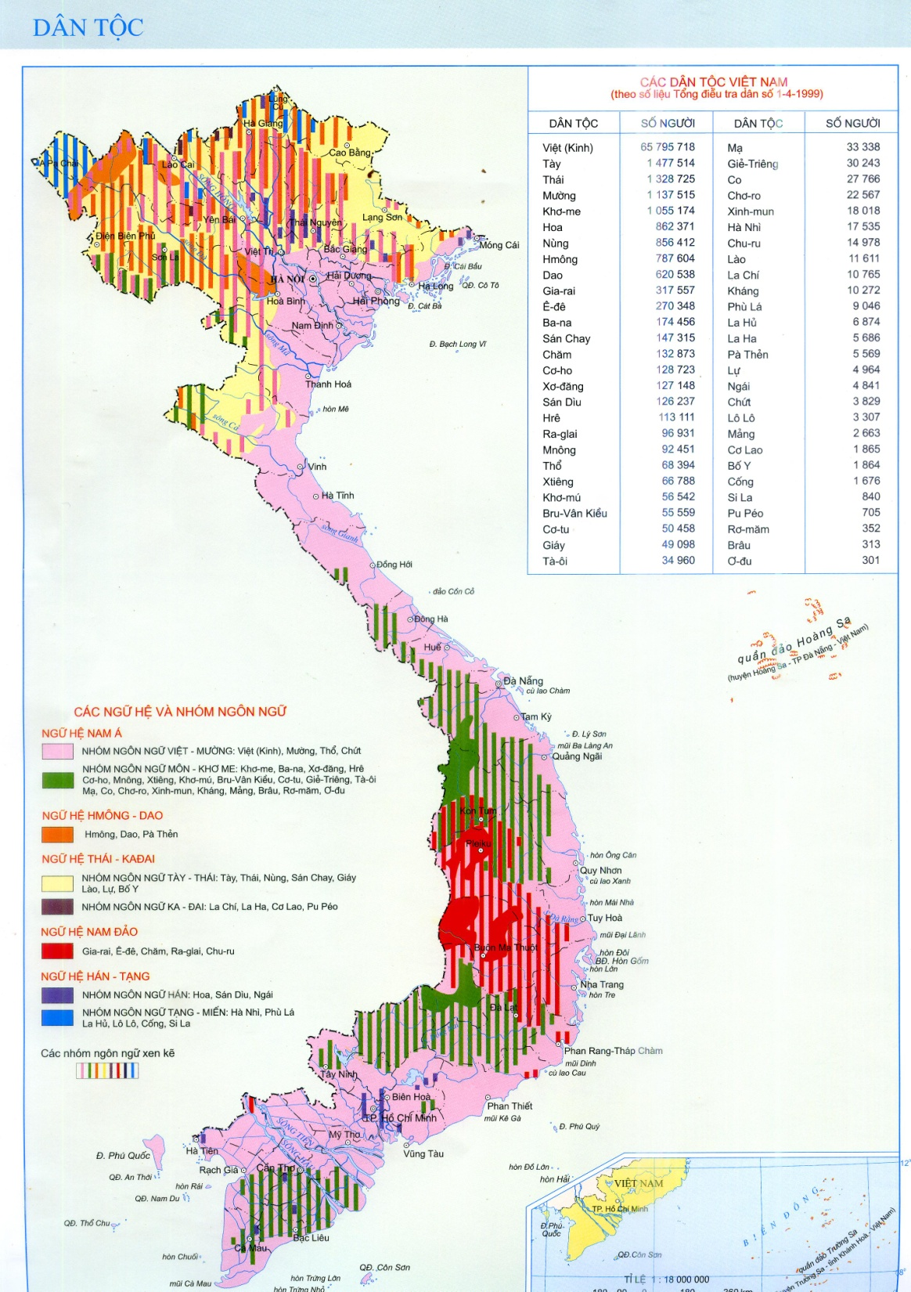
PHÂN BỐ CÁC DÂN TỘC

Slide 16
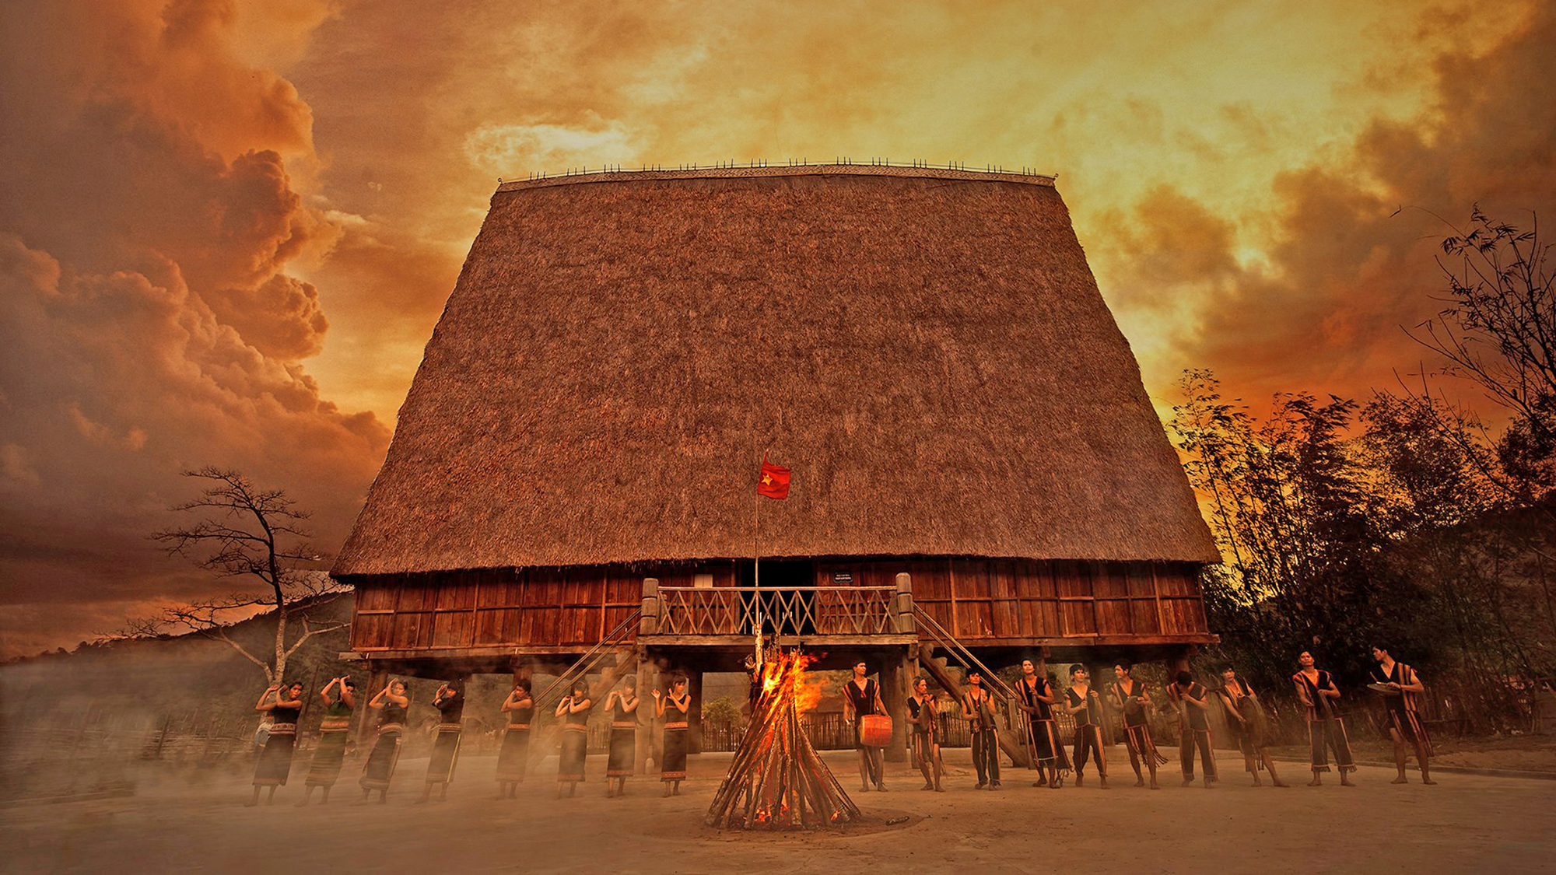
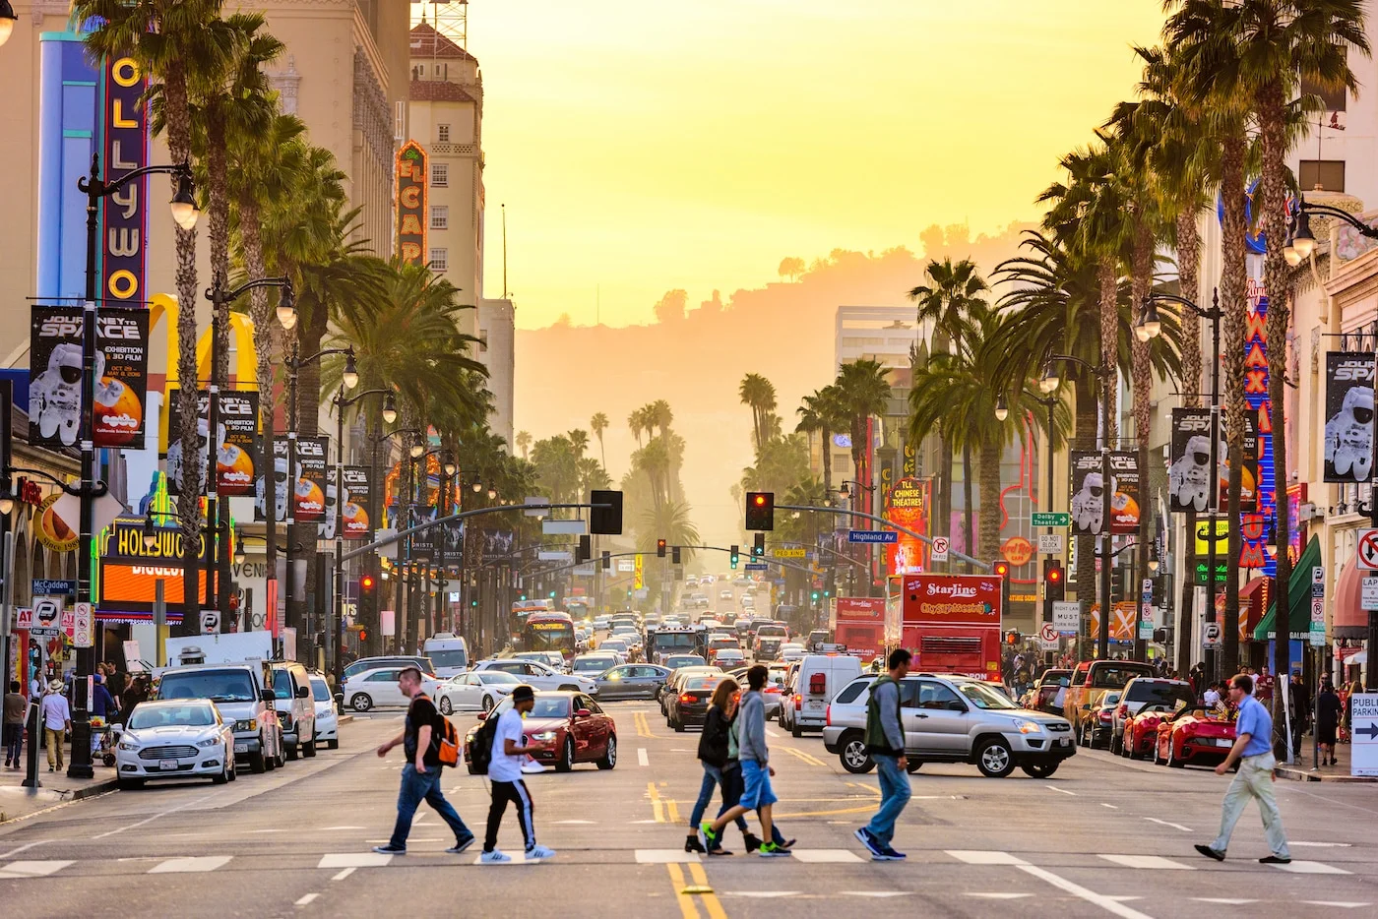
Phân bố các dân tộc
Các dân tộc ở Việt Nam sinh sống rộng khắp trên toàn lãnh thổ.
Các dân tộc ngày càng phân bố đan xen với nhau. Ví dụ: Tây Nguyên có 53 dân tộc cùng sinh sống.
Người Việt Nam ở nước ngoài cũng là một bộ phận của dân tộc Việt Nam.

Slide 17
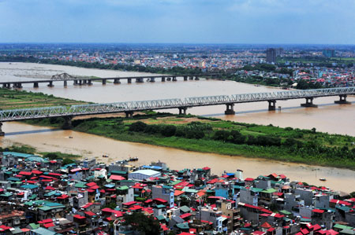
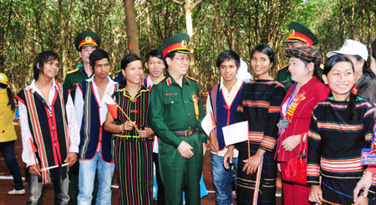
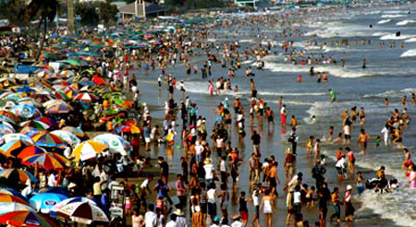
Người Việt phân bố rộng khắp cả nước, tập trung đông nhất là vùng đồng bằng, trung du và ven biển.

Slide 18
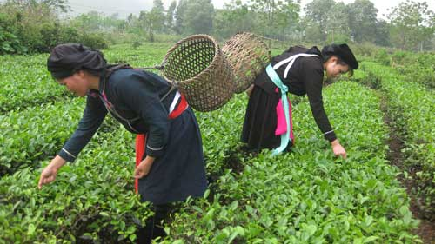
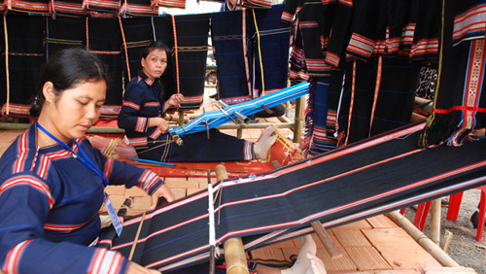
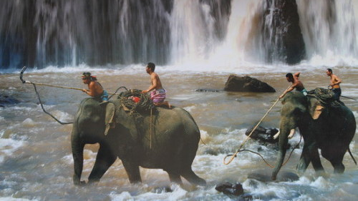
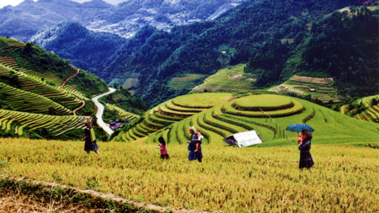
- Các dân tộc thiểu số sinh sống ở vùng đồi núi và cao nguyên

Slide 19
Notes:
Các dân tộc cư trú đan xen

Slide 20
Người Việt Nam ở nước ngoài cũng là một bộ phận của dân tộc Việt Nam.
Notes:
https://www.youtube.com/watch?v=lRZOGk4vS2Q

Slide 21
NGUYÊN NHÂN
Do chính sách chuyển cư từ những năm 1980
Nhu cầu tìm việc làm, ổn định cuộc sống của người dân
Quá trình phát triển kinh tế khác nhau giữa các địa phương

Slide 22
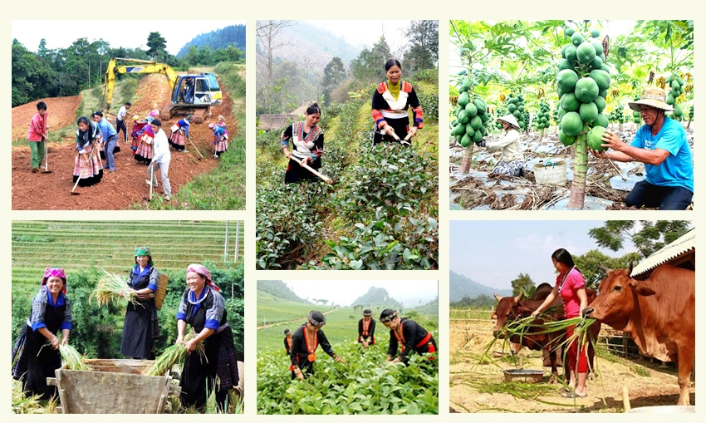

Slide 23
2. Dân số
Em hãy nêu một số thông tin về dân số nước ta?
98,5 triệu người (năm 2021)
=> Việt Nam là nước có dân số đông
03
Đông Nam Á
15
Thế giới
08
Châu Á

Slide 24
2. Dân số
Ngày 24/7/2022, dân số của Việt Nam chính thức đạt mốc 99 triệu người: Tính tới chiều ngày 23/7, dân số VN là: 98.999.033 người. Dân số Việt Nam hiện nay chiếm 1,24% dân số thế giới. Việt Nam đang đứng thứ 15 trên thế giới trong bảng xếp hạng dân số các nước và vùng lãnh thổ.

Slide 25
Dân số đông có ảnh hưởng như thế nào đến sự phát triển KTXH ở nước ta?

Slide 26
2. DÂN SỐ
PHIẾU HỌC TẬP
Nhóm 1,2: Dựa vào thông tin mục a và bảng 1.1, hãy nhận xét sự thay đổi quy mô và tỉ lệ tăng dân số của nước ta giai đoạn 1989 – 2021
Nhóm 3,4: Dựa vào thông tin mục b và hình 1 hãy nhận xét sự thay đổi cơ cấu dân số theo giới tính của nước ta trong giai đoạn 1999 – 2021.
- Về quy mô dân số: Giai đoạn 1989 – 2021, quy mô dân số nước ta …………. liên tục, từ 64,4 triệu người (năm 1989) lên ……… triệu người (năm 2021), tăng………… triệu người, tăng……. lần.
- Về tỉ lệ tăng dân số: Giai đoạn 1989 – 2021, tỉ lệ tăng dân số của nước ta có xu hướng……….; từ 2,10% (năm 1989) xuống còn ………. % (năm 2021); giảm…………%
- Cơ cấu dân số theo tuổi có sự thay đổi:
+ Nhóm dưới 15 tuổi: có xu hướng………, từ 33,1% (năm 1999) xuống ……..% (năm 2021)
+ Nhóm từ 15 – 64 tuổi: có xu hướng biến động, giai đoạn 1999 – 2009 tăng……..%; giai đoạn 2009 – 2021 giảm………%.
+ Nhóm từ 65 tuổi trở lên: có xu hướng tăng, từ……% (năm 1999) lên 8,3% (năm 2021); tăng…….%.
- Cơ cấu dân số theo giới tính của nước ta giai đoạn 1999 - 2021 có sự thay đổi. Năm 1999 tỉ số giới tính của nước ta là………… số nam/100 nữ, đến năm 2021 tỉ số giới tính của nước ta là …….số nam/100 nữ
Notes:
Hoặc thầy cô có thể chia nhóm 1 nhận xét quy mô, nhóm 2 nhận xét tỉ lệ , nhóm 3 nhận xét cơ cấu giới tính

Slide 27
2. DÂN SỐ
Nhóm 1,2: Dựa vào thông tin mục a và bảng 1.1, hãy nhận xét sự thay đổi quy mô và tỉ lệ tăng dân số của nước ta giai đoạn 1989 – 2021
tăng
- Về quy mô dân số: Giai đoạn 1989 – 2021, quy mô dân số nước ta …………. liên tục, từ 64,4 triệu người (năm 1989) lên ……… triệu người (năm 2021), tăng………… triệu người, tăng……. lần.
- Về tỉ lệ tăng dân số: Giai đoạn 1989 – 2021, tỉ lệ tăng dân số của nước ta có xu hướng……….; từ 2,10% (năm 1989) xuống còn ……….. (năm 2021); giảm…………
98,5
34,1
1,5
giảm
0,94%
1,16%
Tỉ lệ tăng dân số nước ta có xu hướng giảm, nhưng quy mô dân số vẫn tiếp tục tăng. Trung bình mỗi năm dân số nước ta tăng khoảng 1 triệu người.
Notes:
Sau khi kết luận, GV đặt câu hỏi: Tại sao tỉ lệ gia tăng tự nhiên giảm nhưng quy mô dân số vẫn tiếp tục tăng

Slide 28
Dựa vào thông tin SGK, các em hãy trao đổi và hoàn thành bài tập sau trong 3 phút.
- Dân số đông và tăng nhanh đã gây ra những hậu quả gì?
- Nêu những lợi ích của sự giảm tỉ lệ gia tăng tự nhiên của dân số nước ta?

Slide 31
Lợi ích của sự giảm tỉ lệ gia tăng tự nhiên của dân số nước ta:
+ Phát triển kinh tế: góp phần vào nâng cao năng suất lao động, góp phần đẩy nhanh sự tăng trưởng kinh tế đất nước.
+ Tài nguyên môi trường: giảm áp lực đến tài nguyên và môi trường sống.
+ Chất lượng cuộc sống của dân cư sẽ được nâng lên tăng thu nhập bình quân đầu người, chất lượng giáo dục, y tế tốt hơn, đảm bảo các phúc lợi xã hội, tăng tuổi thọ.

Slide 33
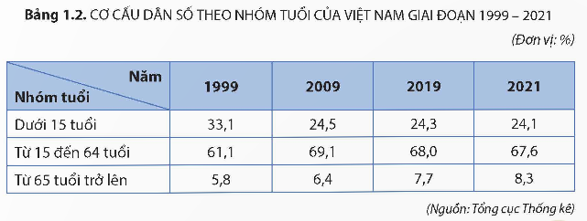
2. DÂN SỐ
- Cơ cấu dân số theo tuổi có sự thay đổi:
+ Nhóm dưới tuổi: có xu hướng………., từ 33,1% (năm 1999) xuống ……..% (năm 2021)
+ Nhóm từ 15 –64 tuổi: có xu hướng biến động, giai đoạn 1999 – 2009 tăng……..%; giai đoạn 2009 – 2021 giảm………%.
+ Nhóm từ 65 tuổi trở lên: có xu hướng tăng, từ……% (năm 1999) lên 8,3% (năm 2021); tăng…….%.
Giảm
24,1
8,0
1,5
5,8
2,5
- Thời kỳ dân số vàng
- Đang có xu hướng già hóa dân số do tỉ lệ sinh giảm.

Slide 35
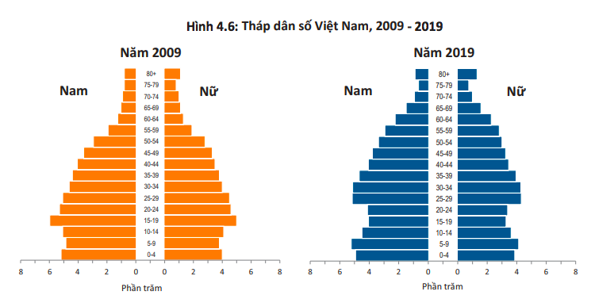
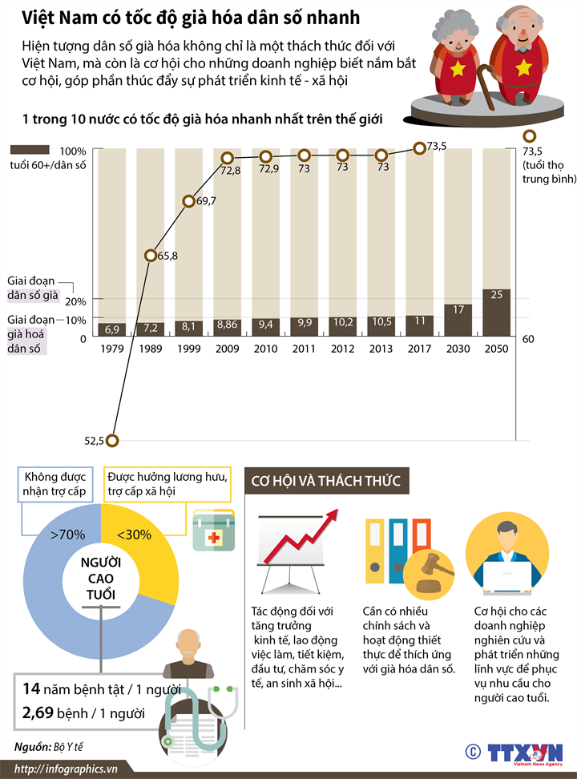
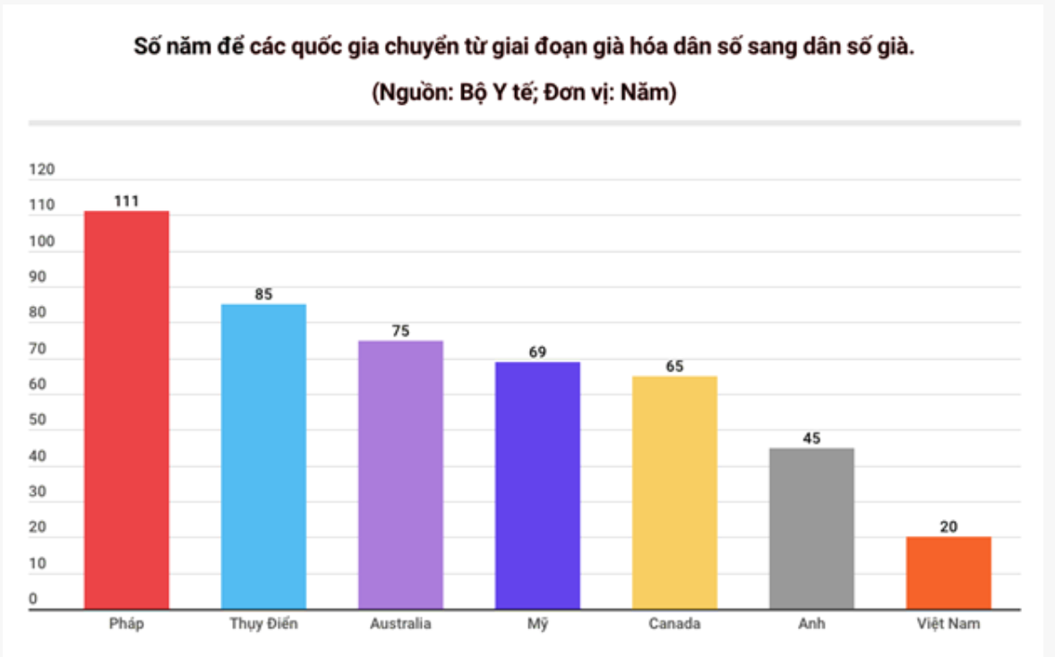
Tốc độ già hóa dân số của Việt Nam nhanh nhất thế giới

Slide 36
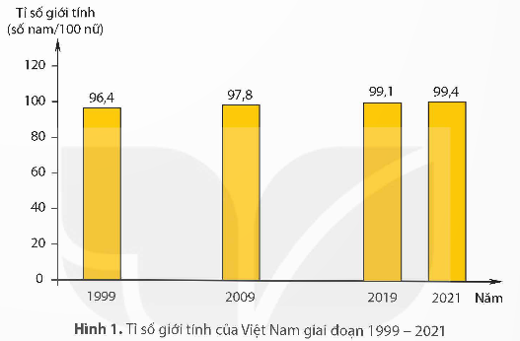
2. DÂN SỐ
- Cơ cấu dân số theo giới tính của nước ta giai đoạn 1999 - 2021 có sự thay đổi. Năm 1999 tỉ số giới tính của nước ta là………… số nam/100 nữ, đến năm 2021 tỉ số giới tính của nước ta là …….số nam/100 nữ
96,4
99,4
- Tỉ số giới tính ở nước ta khá cân bằng

Slide 37
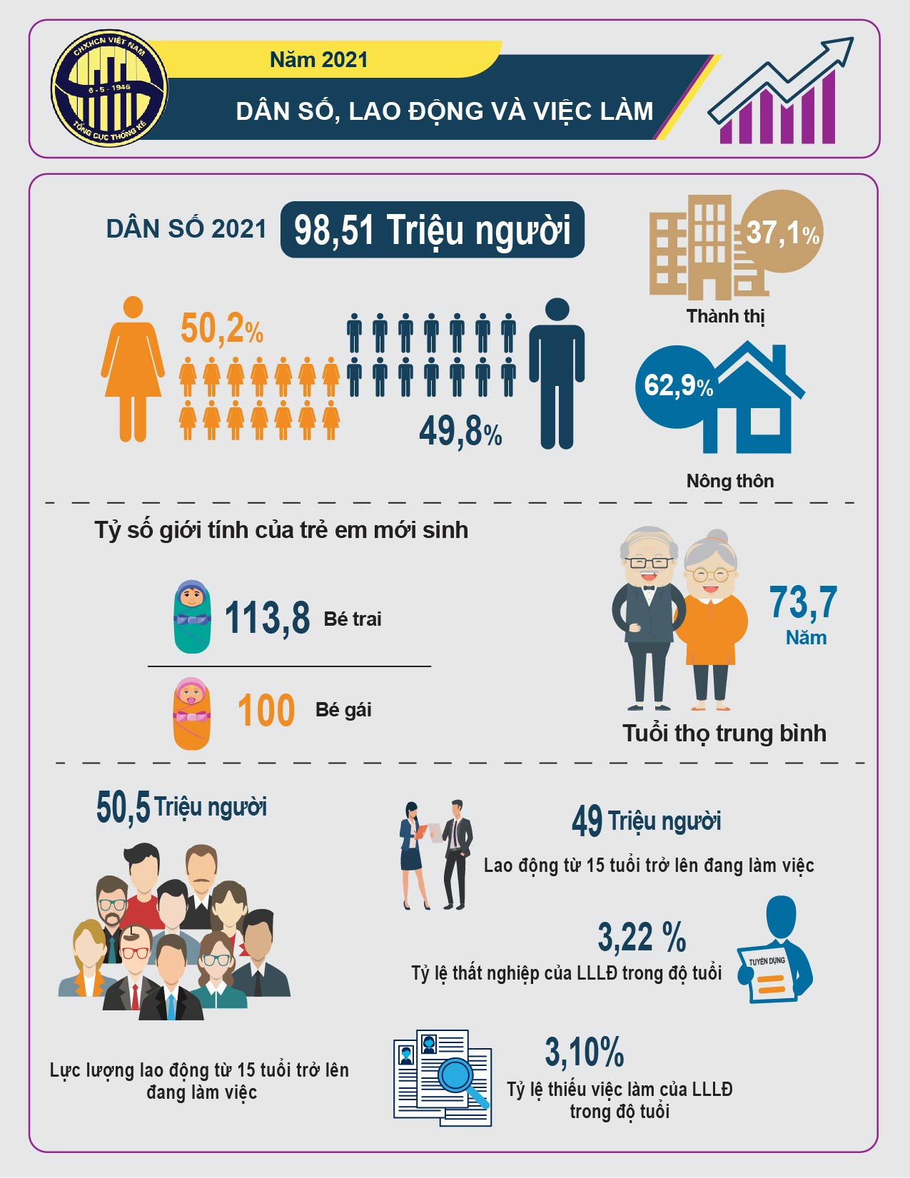
- Năm 2021: tỉ số giới tính là 112 bé trai/100 bé gái => Mất cân bằng giới tính
Nguyên nhân:
- Tâm lý thích có con trai và tư tưởng trọng nam hơn nữ vẫn còn.
- Sự phát triển ngày càng tốt hơn của các dịch vụ chăm sóc sức khỏe sinh sản với trang thiết bị hiện đại và đội ngũ chuyên gia trình độ cao đã tạo điều kiện cho người dân dễ dàng tiếp cận các hình thức lựa chọn giới tính cả trước và trong khi mang thai.

Slide 41
DÂN SỐ
SỐ DÂN
GIA TĂNG DÂN SỐ
CƠ CẤU DÂN SỐ
- Quy mô dân số đông, tăng nhanh.
- Năm 2021: 98,5 triệu người
+ Thứ 15 trên thế giới
+ Thứ 3 trong ĐNA
Tỉ lệ gia tăng dân số thấp
Xu hướng giảm
- Cơ cấu dân số theo tuổi có xu hướng già hoá do tỉ lệ sinh giảm, tuổi thọ trung bình tăng.
- Cơ cấu dân số theo giới tính khá cân bằng.

Slide 42
LIUỆN TẬP
Dựa vào bảng 1.1, hãy vẽ biểu đồ thể hiện số dân và tỉ lệ tăng dân số nước ta giai đoạn 1989 – 2021
Bảng 1.1. SỐ DÂN VÀ TỈ LỆ TĂNG DÂN SỐ NƯỚC TA
GIAI ĐOẠN 1989-2021
Năm | 1989 | 1999 | 2009 | 2021
Số dân (triệu người) | 64,4 | 76,5 | 86,0 | 98,5
Tỉ lệ tăng dân số (%) | 2,10 | 1,51 | 1,06 | 0,94
(Nguồn: Tổng cục Thống kê)

Slide 43
BIỂU ĐỒ THỂ HIỆN SỐ DÂN VÀ TỈ LỆ TĂNG DÂN SỐ NƯỚC TA GIAI ĐOẠN 1989 - 2021

Slide 44
VẬN DỤNG
Em hãy thu thập thông tin, sưu tầm tranh ảnh về một dân tộc ở nước ta để giới thiệu cho bạn bè của mình về dân tộc đó.

